Slide 1

数据结构
第四节课 查找/搜索
医学信息工程 叶寒锋
E-mail:zjyesir@yeah.net

Slide 2
这节课讲啥？
什么是查找
静态查找
顺序表查找
有序表查找
动态查找
二叉排序树
平衡二叉树
二叉查找
散列表Hash查找

Slide 3
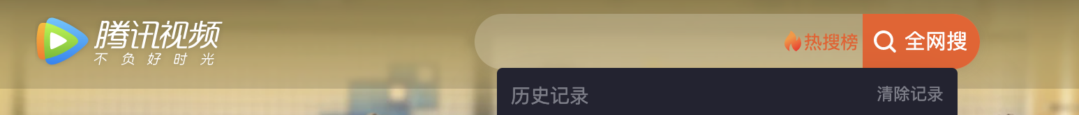
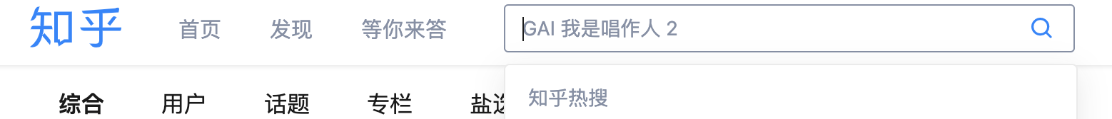
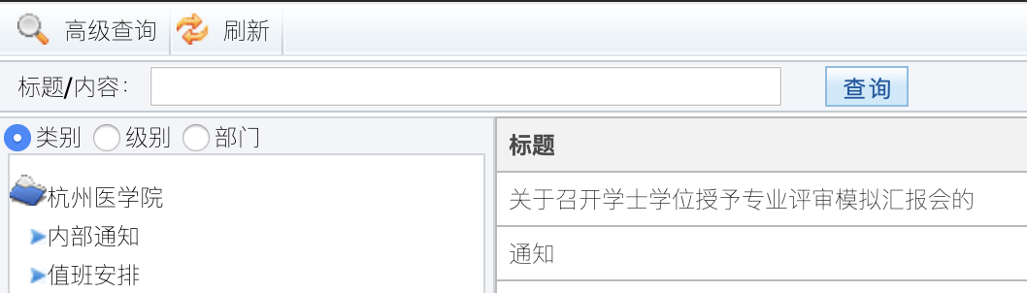
查找无处不在

Slide 4
1.什么是查找
查找（Searching）就是根据给定的某个值，在查找表中确定一个其关键字等于给定值的数据元素（或记录）。在日常生活中查找又可以称为搜索

Slide 5
查找相关的概念
查找表（Search Table）：由同一类型的数据元素（或记录）构成的集合----- 你要从这里面查找
关键字（Key）：数据元素中某个数据项的值，又称为键值，用它可以标识一个数据元素。-----你要根据这个查找

Slide 6
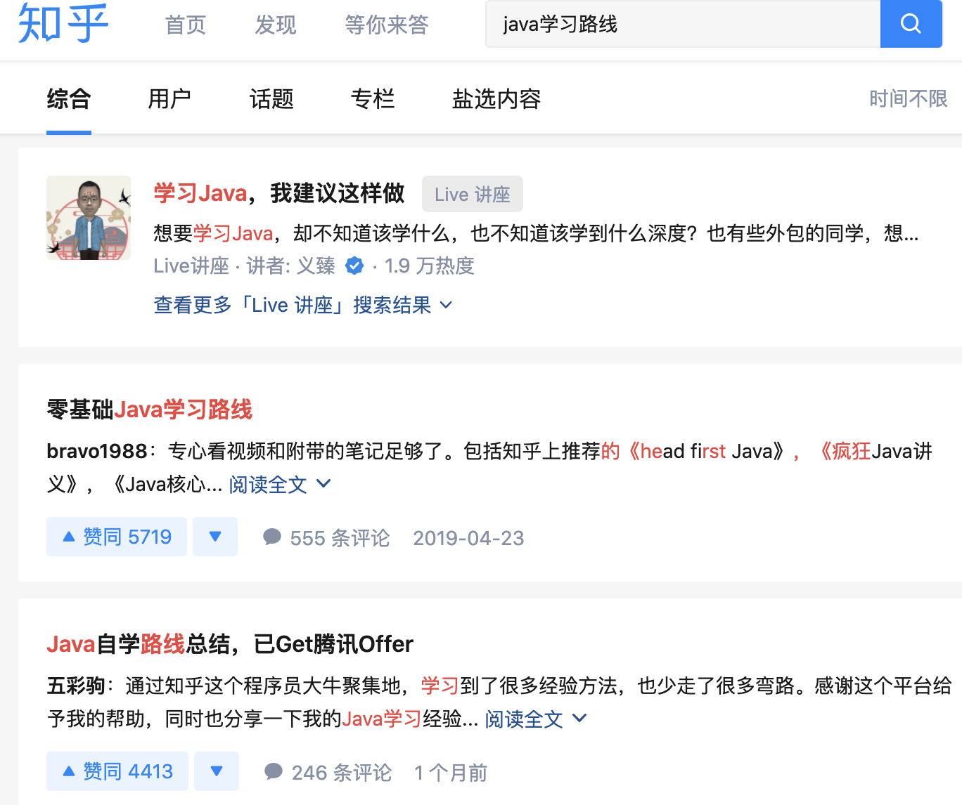
查找表：知乎中，有“java学习路线”关键字的所有页面
关键字：java学习路线

Slide 7
2.静态查找
静态查找是“真正的查找”。因为在静态查找过程中仅仅copy是执行“查找”的操作，即查看某特定的关键字是否在表中（判断性查找）；检索某特定关键字数据元素的各种属性（检索性查找）。这两种操作都只是获取已经存在的一个表中的数据信息，不对表的百数据元素和结构进行任何改变。

Slide 8
2.1 顺序表查找
“顺序查找（Sequential Search）又叫线性查找，是最基本的查找技术，它的查找过程是：从表中第一个（或最后一个）记录开始，逐个进行记录的关键字和给定值比较，若某个记录的关键字和给定值相等，则查找成功，找到所查的记录；如果直到最后一个（或第一个）记录，其关键字和给定值比较都不等时，则表中没有所查的记录，查找不成功。

Slide 9
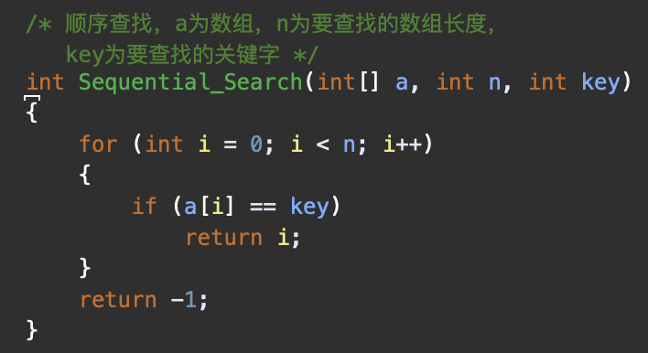
2.1 顺序查找基本算法
因为每次循环时都需要对i是否越界，即是否小于等于n作判断。事实上，还可以有更好一点的办法？

Slide 10
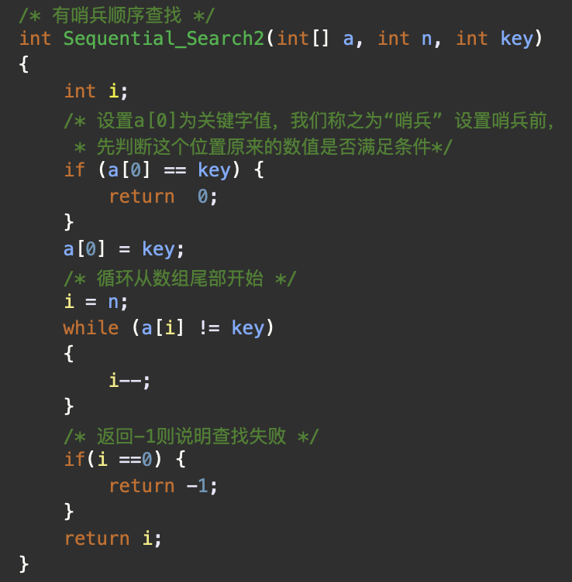
2.1 顺序查找算法优化
设置一个哨兵a[0]，可以减少每次判断是否出界的比较消耗

Slide 11
2.2 有序表查找
顺序表查找中，表中的元素是任意顺序的
有序表中，查找之前有一个前提---这个表是有序的(比如升序，或者降序排列)

Slide 12
2.2 硬件基础---主频和运行时间的关系
CPU都有主频，频率代表着处理速度，代表着单位时间处理量的高低，一般来说越高越好，它的倒数(1/主频）代表了时钟周期
高级语言的任何语句最终都会转换为汇编和机器指令
每条指令执行的时间都是以cpu的时钟周期为基本单位，比如一条if判断语句需要4个时钟周期

Slide 13
2.2 有序表---二分查找
假设存在一个100亿数据的数据表，没有排序，当你要查找一个数据的时候，时间复杂度为O(n),最坏的情况，需要判断100亿数量级次数才能结束。
那我们算算这个算法需要消耗的时间
假如：一个服务器电脑cpu是4Ghz，一秒钟产生40亿个脉冲，作为CPU操作的最小时间单位的时钟周期是（1/40亿） 秒，假设if判断语句需要消耗4个时钟周期，那么对于100亿次判断，大约需要2.5秒。这样的时间对于手机端，或者网页端面前等待结果的人来说已经是算慢了

Slide 14
2.2 二分查找
我们可以用二分查找来大大降低这个消耗。因为二分查找的时间复杂度是O(lgn) 要远远小于 O(n)

Slide 15
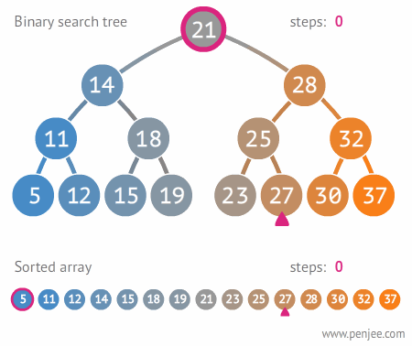
2.2 二分查找的二叉树形式

Slide 16
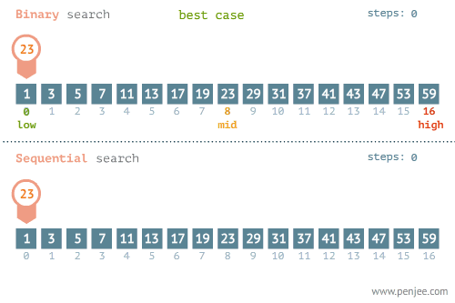
2.2 二分查找最好的情况

Slide 17
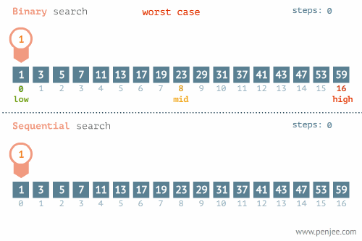
2.2 二分查找最差的情况

Slide 18
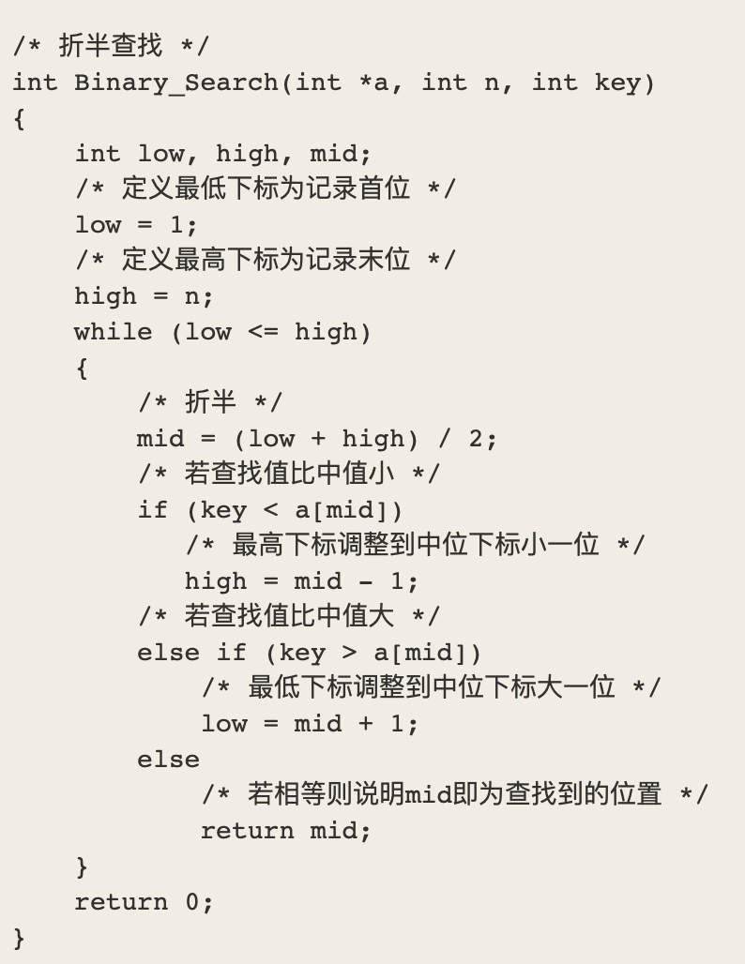
二分查找算法

Slide 19
2.2 谁规定一定每次都二分？
二分查找中，每次计算mid都是 (low+high)/2, 为啥不取1/3 ,1/4？

Slide 20
2.2 二分查找是否可以改进
打个比方，在英文词典里查“apple”，你下意识里翻开词典是翻前面的书页还是后面的书页呢？如果再让你查“zoo”，你又怎么查？很显然，这里你绝对不会是从中间开始查起，而是有一定目的的往前或往后翻。
同样的，比如要在取值范围0～10000之间100个元素从小到大均匀分布的数组中查找5，我们自然会考虑从数组下标较小的开始查找。
二分查找缺少了 对最小值，最大值，以及数值分布信息的利用，只是简单地划分，因此必定在效率上存在改进之处

Slide 21
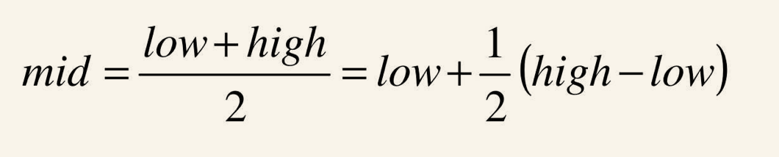
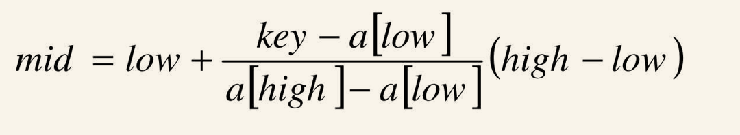
2.2 二分查找的变种---插值查找
插值查找（Interpolation Search）是根据要查找的关键字key与查找表中最大最小记录的关键字比较后的查找方法，其核心就在于插值的计算公式 (key-a[low])/(a[high]-a[low])。
二分查找
插值查找

Slide 22
2.2 插值查找总结
插值利用了 数据的分布信息，也就是启发式信息。
对于表长较大，而关键字分布又比较均匀的查找表来说，插值查找算法的平均性能比折半查找要好得多。
反之，数组中如果分布类似{0,1,2,2000,2001,......,999998,999999}这种极端不均匀的数据，用插值查找未必是很合适的选择

Slide 23
2.2 线性索引查找
微博网站或大型论坛的帖子和回复总数每天都是成百万上千万条，或者一些服务器的日志信息记录也可能是海量数据，要保证记录全部是按照当中的某个关键字有序，其时间代价是非常高昂的，所以这种数据通常都是按先后顺序存储。
那么对于这样的查找表，我们如何能够快速查找到需要的数据呢？办法就是——索引。

Slide 24
2.2 线性索引---稠密索引
稠密索引是指在线性索引中，将数据集中的每个记录对应一个索引项
索引是有序的，但寻找的内容可以无序。
例如：
家里老人，如果记性不好，弄个小本本，记录每个物件存在哪里
Notes:
回想一下图书馆是如何藏书的。显然它不会是顺序摆放后，给我们一个稠密索引表去查，然后再找到书给你。图书馆的图书分类摆放是一门非常完整的科学体系，而它最重要的一个特点就是分块

Slide 25
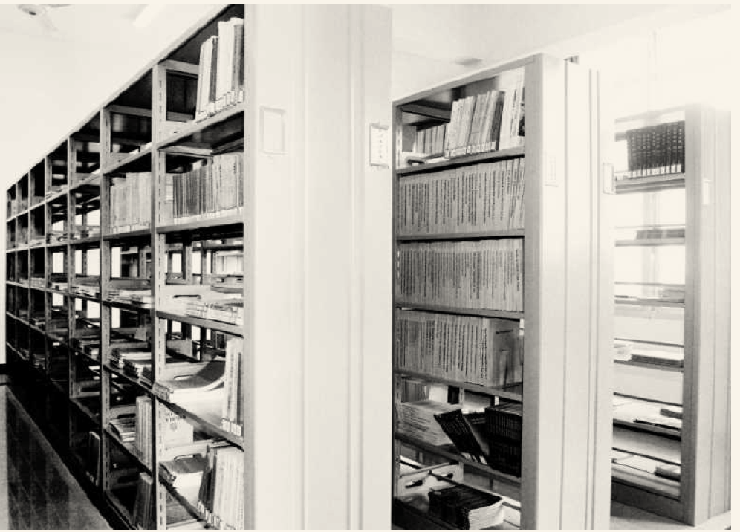
2.2 线性索引---分块索引
Notes:
回想一下图书馆是如何藏书的。显然它不会是顺序摆放后，给我们一个稠密索引表去查，然后再找到书给你。图书馆的图书分类摆放是一门非常完整的科学体系，而它最重要的一个特点就是分块

Slide 26
2.2 线性索引---分块索引
分块索引，是把数据集的记录分成了若干块，并且这些块需要满足两个条件：
块内无序，即每一块内的记录不要求有序。当然，你如果能够让块内有序对查找来说更理想，不过这就要付出大量时间和空间的代价，因此通常我们不要求块内有序。
块间有序，例如，要求第二块所有记录的关键字均要大于第一块中所有记录的关键字，第三块的所有记录的关键字均要大于第二块的所有记录关键字……因为只有块间有序，才有可能在查找时带来效率。
Notes:
回想一下图书馆是如何藏书的。显然它不会是顺序摆放后，给我们一个稠密索引表去查，然后再找到书给你。图书馆的图书分类摆放是一门非常完整的科学体系，而它最重要的一个特点就是分块

Slide 27
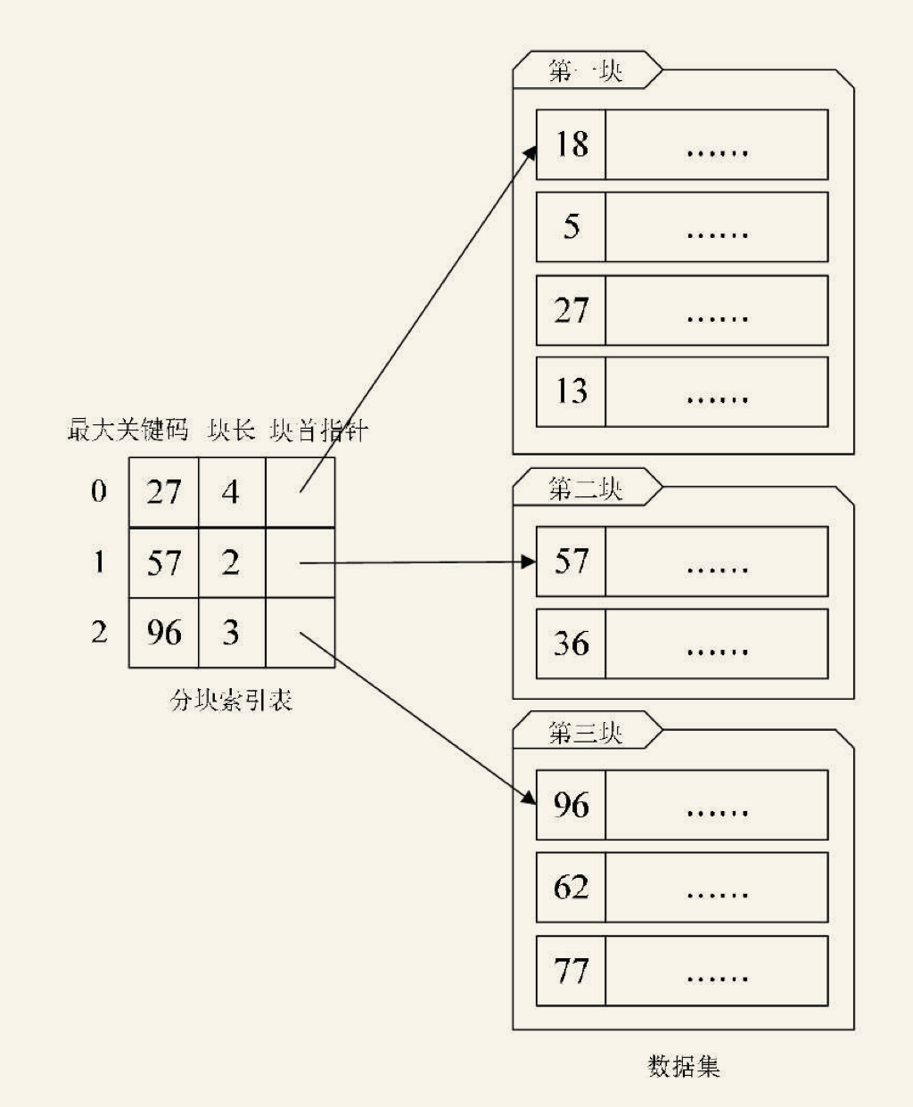
以最大值作为分块的标准，然后在分块索引表内升序排列
Notes:
回想一下图书馆是如何藏书的。显然它不会是顺序摆放后，给我们一个稠密索引表去查，然后再找到书给你。图书馆的图书分类摆放是一门非常完整的科学体系，而它最重要的一个特点就是分块

Slide 28
2.2 线性索引---分块索引
请细细品味分块索引的设计思路，在后面的B树类索引中会有类似的思想
Notes:
回想一下图书馆是如何藏书的。显然它不会是顺序摆放后，给我们一个稠密索引表去查，然后再找到书给你。图书馆的图书分类摆放是一门非常完整的科学体系，而它最重要的一个特点就是分块

Slide 29
2.2 线性索引总结
索引就是把一个关键字与它对应的记录相关联的过程，一个索引由若干个索引项构成，每个索引项至少应包含关键字和其对应的记录在存储器中的位置等信息。索引技术是组织大型数据库以及磁盘文件的一种重要技术。
索引可以分很多类型，我们只介绍线性索引中的分开索引

Slide 30
3.动态查找
动态查找是一个对表进行“创建、扩充、修改、删除”的过程。动态查找的过程中对表的操作会多两个动作：如果某特定的关键字在表中不存在，则按照一定的规则将其插入表中；如果度已经存在，则可以对其执行删除操作。动态查找的过程虽然只是多了“插入”和“删除”的操作。

Slide 31
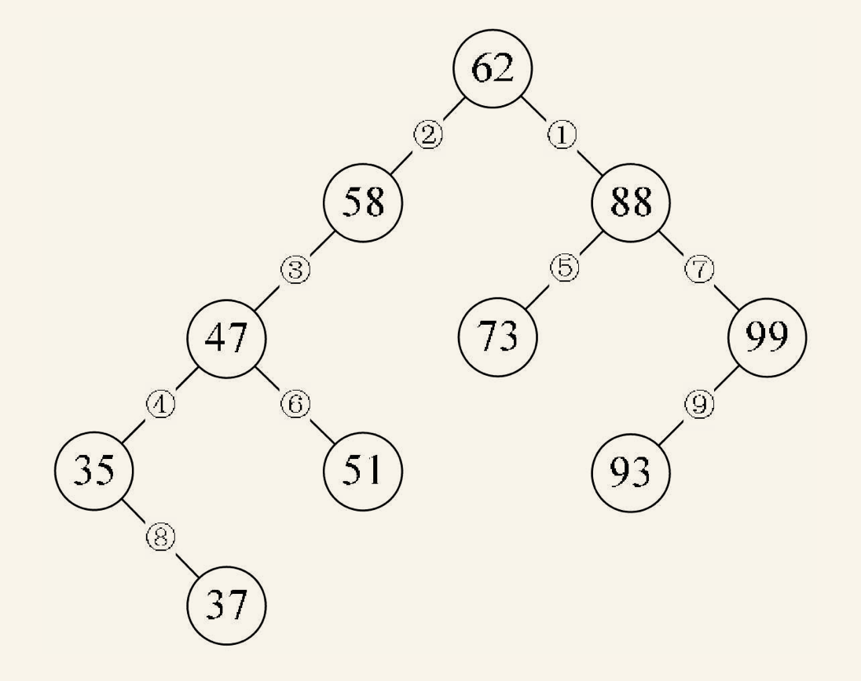
3.1.二叉查找树
二叉排序树（Binary Sort Tree），又称为二叉查找树。它或者是一棵空树，或者是具有下列性质的二叉树。
若它的左子树不空，则左子树上所有结点的值均小于它的根结构的值；
若它的右子树不空，则右子树上所有结点的值均大于它的根结点的值；
它的左、右子树也分别为二叉排序树。
Notes:
构造一棵二叉排序树的目的，其实并不是为了排序，而是为了提高查找和插入删除关键字的速度。不管怎么说，在一个有序数据集上的查找，速度总是要快于无序的数据集的，而二叉排序树这种非线性的结构，也有利于插入和删除的实现。

Slide 32
3.1.二叉查找树
二叉查找树的中序遍历即是一个有序的序列，比如👉
35，37，47，51，58，62，73，88，93，99
Notes:
构造一棵二叉排序树的目的，其实并不是为了排序，而是为了提高查找和插入删除关键字的速度。不管怎么说，在一个有序数据集上的查找，速度总是要快于无序的数据集的，而二叉排序树这种非线性的结构，也有利于插入和删除的实现。

Slide 33
3.1.二叉查找树
对于二叉查找树，若在查找过程中需要插入或者删除，也是比较方便的。
Notes:
构造一棵二叉排序树的目的，其实并不是为了排序，而是为了提高查找和插入删除关键字的速度。不管怎么说，在一个有序数据集上的查找，速度总是要快于无序的数据集的，而二叉排序树这种非线性的结构，也有利于插入和删除的实现。

Slide 34
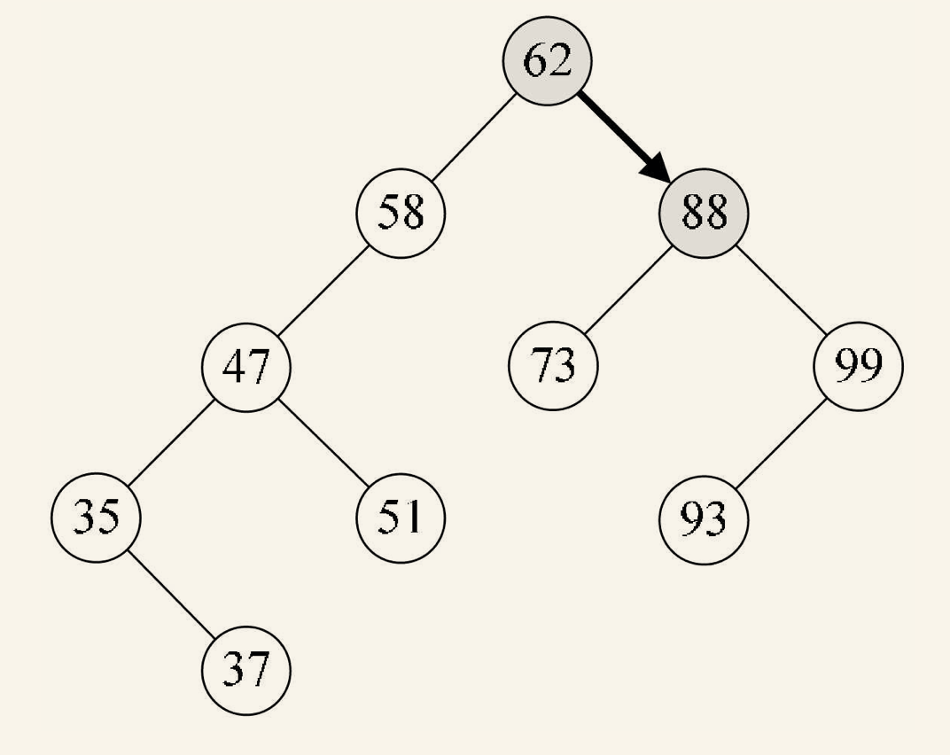
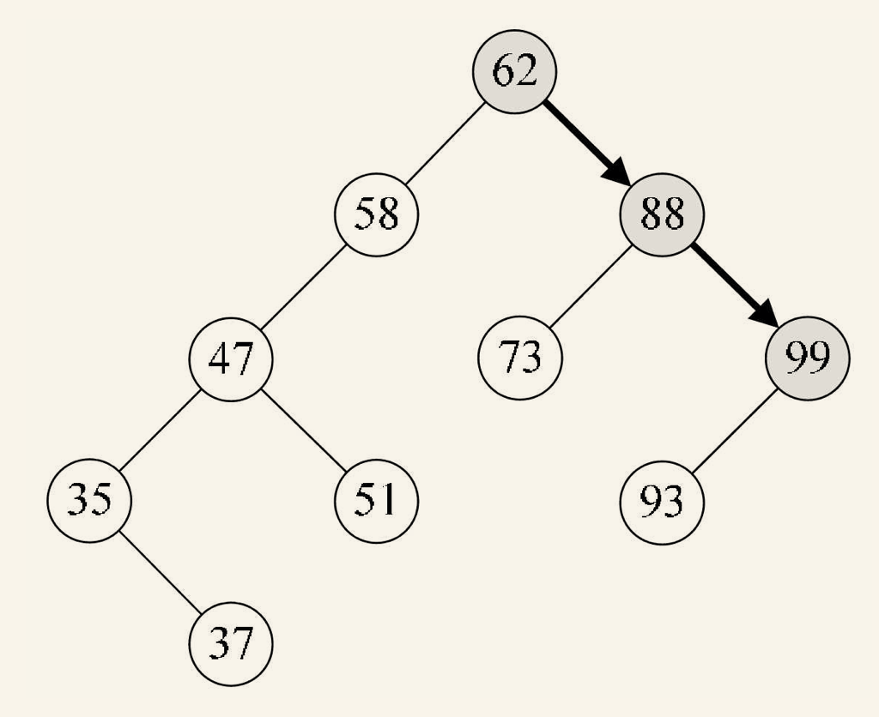
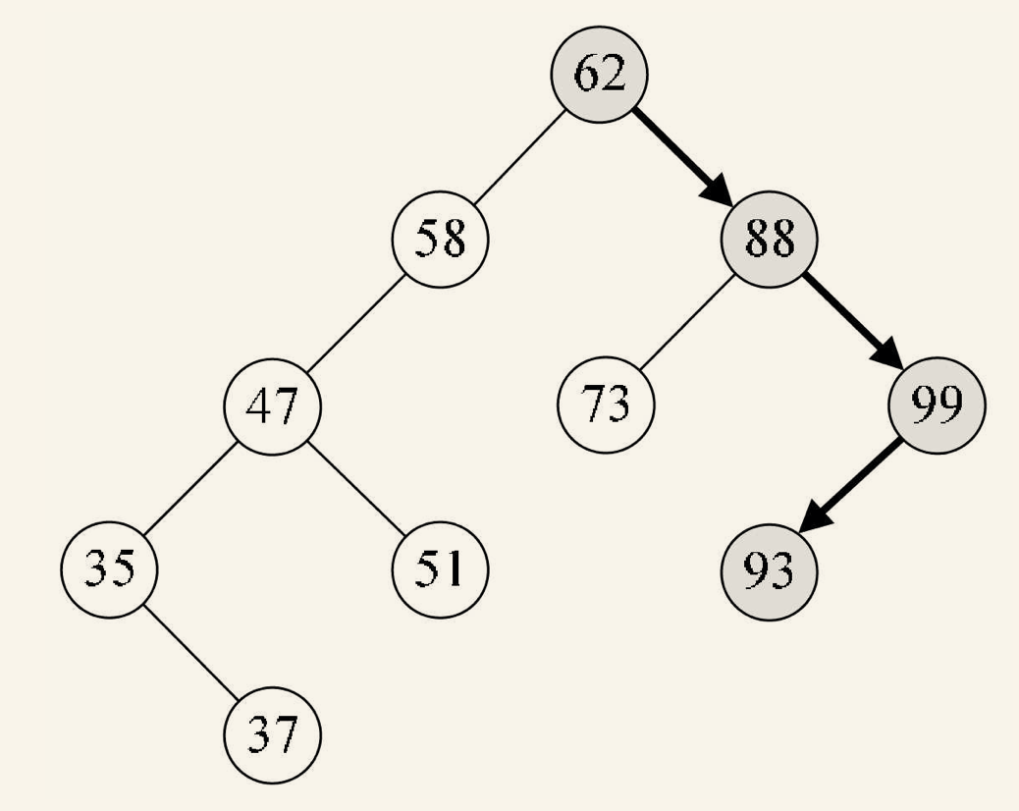
3.1.二叉查找树---查找
寻找93的过程如下：
Notes:
构造一棵二叉排序树的目的，其实并不是为了排序，而是为了提高查找和插入删除关键字的速度。不管怎么说，在一个有序数据集上的查找，速度总是要快于无序的数据集的，而二叉排序树这种非线性的结构，也有利于插入和删除的实现。

Slide 35
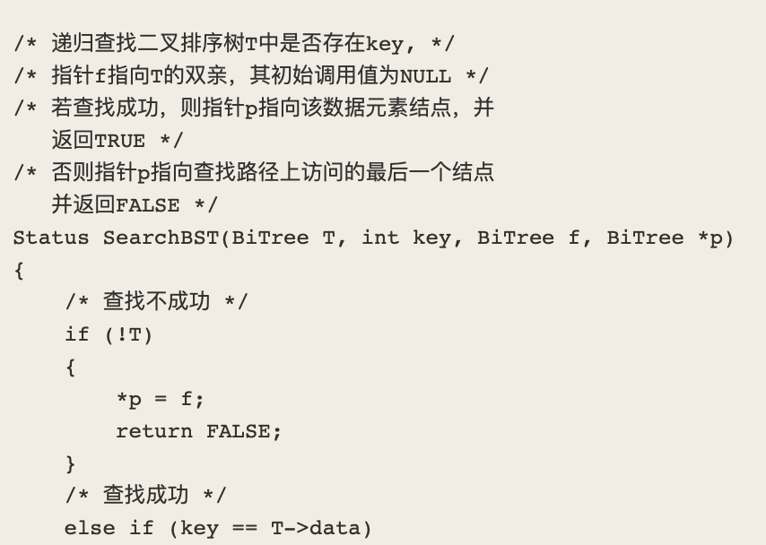
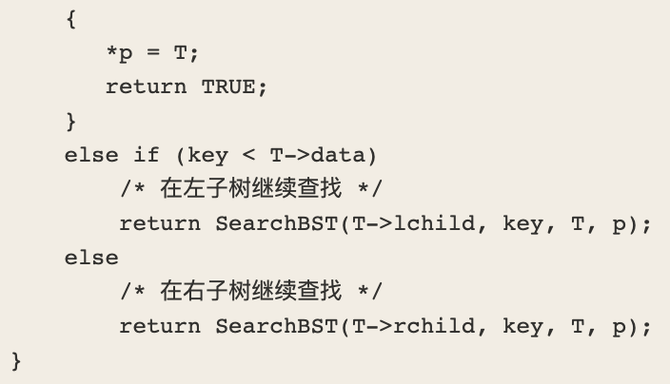
二叉查找树---查找算法
Notes:
构造一棵二叉排序树的目的，其实并不是为了排序，而是为了提高查找和插入删除关键字的速度。不管怎么说，在一个有序数据集上的查找，速度总是要快于无序的数据集的，而二叉排序树这种非线性的结构，也有利于插入和删除的实现。

Slide 36
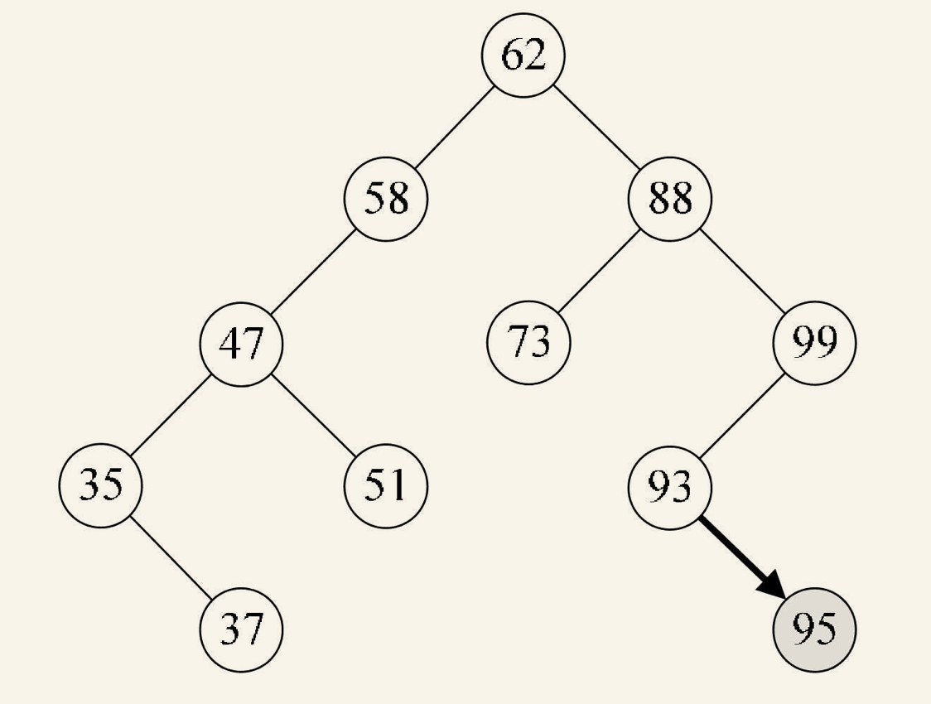
3.1.二叉查找树---插入
插入，就是将元素放在合适的位置，插入后，保持整体顺序结构不变
👉插入95
Notes:
构造一棵二叉排序树的目的，其实并不是为了排序，而是为了提高查找和插入删除关键字的速度。不管怎么说，在一个有序数据集上的查找，速度总是要快于无序的数据集的，而二叉排序树这种非线性的结构，也有利于插入和删除的实现。

Slide 37
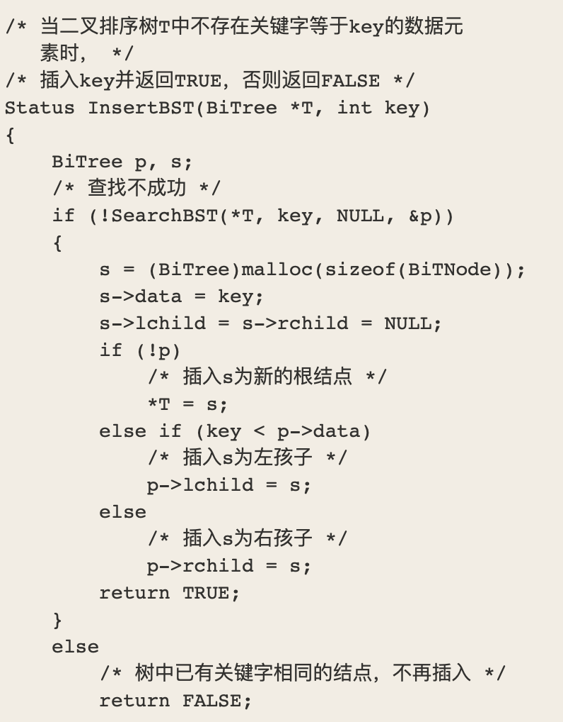
3.1.二叉查找树---插入算法
Notes:
构造一棵二叉排序树的目的，其实并不是为了排序，而是为了提高查找和插入删除关键字的速度。不管怎么说，在一个有序数据集上的查找，速度总是要快于无序的数据集的，而二叉排序树这种非线性的结构，也有利于插入和删除的实现。

Slide 38
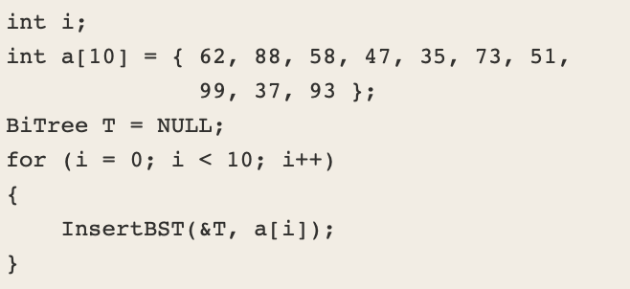
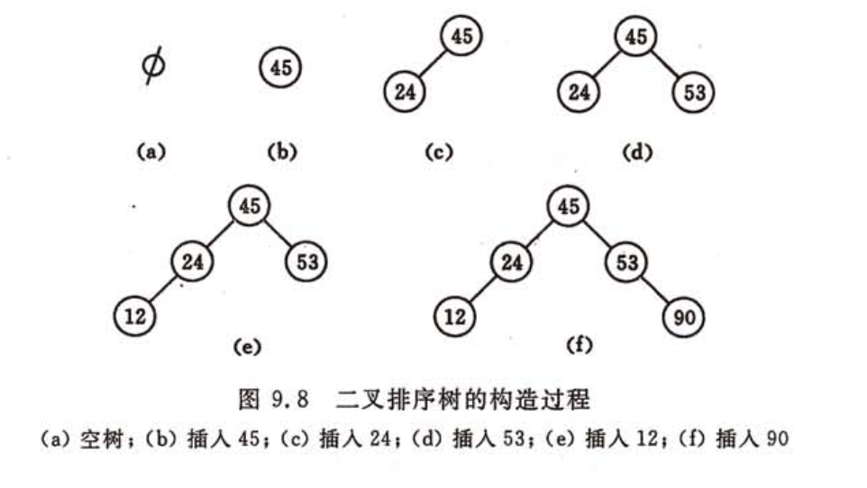
3.1.通过插入从无到有创建一棵树
其实创建一棵二叉树，是可以通过插入算法实现的
Notes:
构造一棵二叉排序树的目的，其实并不是为了排序，而是为了提高查找和插入删除关键字的速度。不管怎么说，在一个有序数据集上的查找，速度总是要快于无序的数据集的，而二叉排序树这种非线性的结构，也有利于插入和删除的实现。

Slide 39
3.1.二叉查找树---删除
删除操作相比插入要复杂一些
Notes:
构造一棵二叉排序树的目的，其实并不是为了排序，而是为了提高查找和插入删除关键字的速度。不管怎么说，在一个有序数据集上的查找，速度总是要快于无序的数据集的，而二叉排序树这种非线性的结构，也有利于插入和删除的实现。

Slide 40
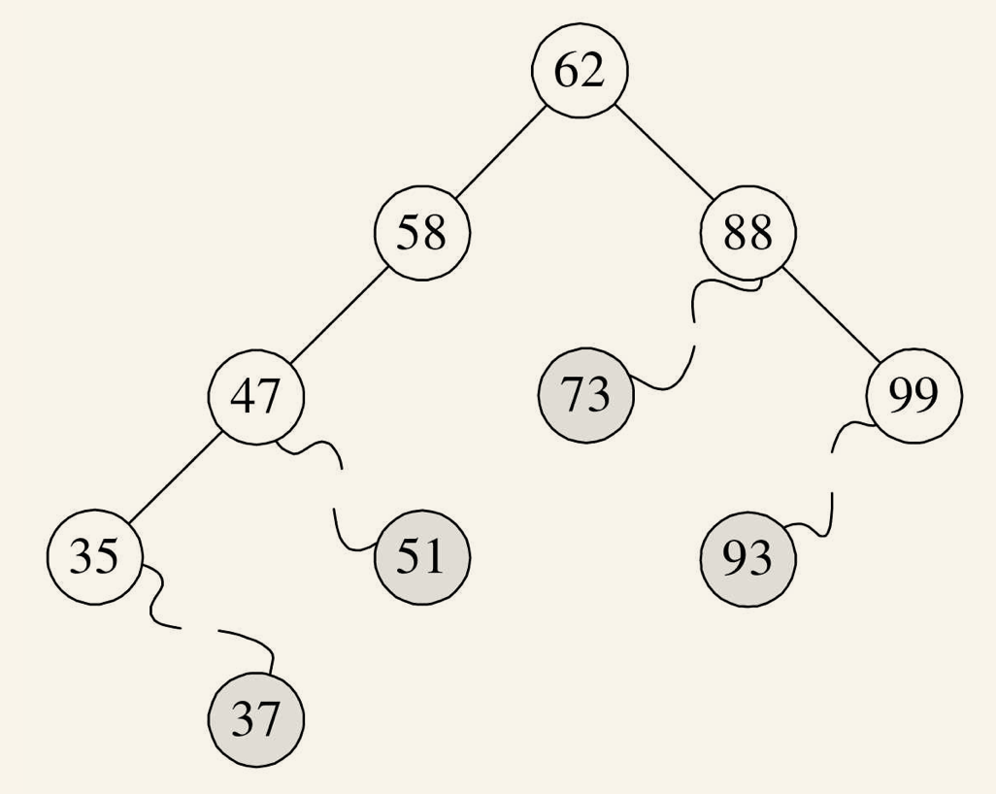
3.1. 删除结点---叶子结点
如果需要查找并删除如37、51、73、93这些在二叉排序树中是叶子的结点，那是很容易的，毕竟删除它们对整棵树来说，其他结点的结构并未受到影响
Notes:
构造一棵二叉排序树的目的，其实并不是为了排序，而是为了提高查找和插入删除关键字的速度。不管怎么说，在一个有序数据集上的查找，速度总是要快于无序的数据集的，而二叉排序树这种非线性的结构，也有利于插入和删除的实现。

Slide 41
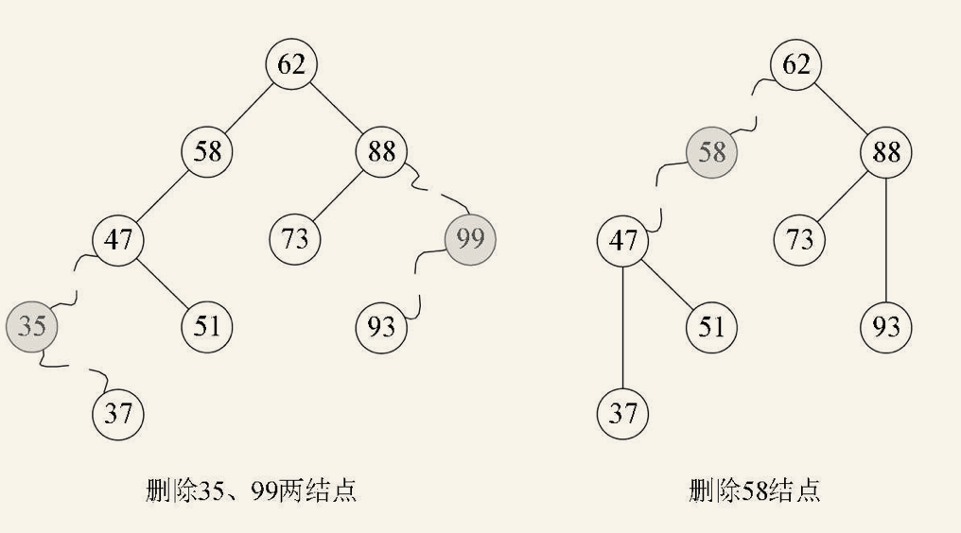
3.1.删除结点---只有左子树或者右子树
对于要删除的结点只有左子树或只有右子树的情况，相对也比较好解决。那就是结点删除后，将它的左子树或右子树整个移动到删除结点的位置即可，可以理解为独子继承父业。
Notes:
构造一棵二叉排序树的目的，其实并不是为了排序，而是为了提高查找和插入删除关键字的速度。不管怎么说，在一个有序数据集上的查找，速度总是要快于无序的数据集的，而二叉排序树这种非线性的结构，也有利于插入和删除的实现。

Slide 42
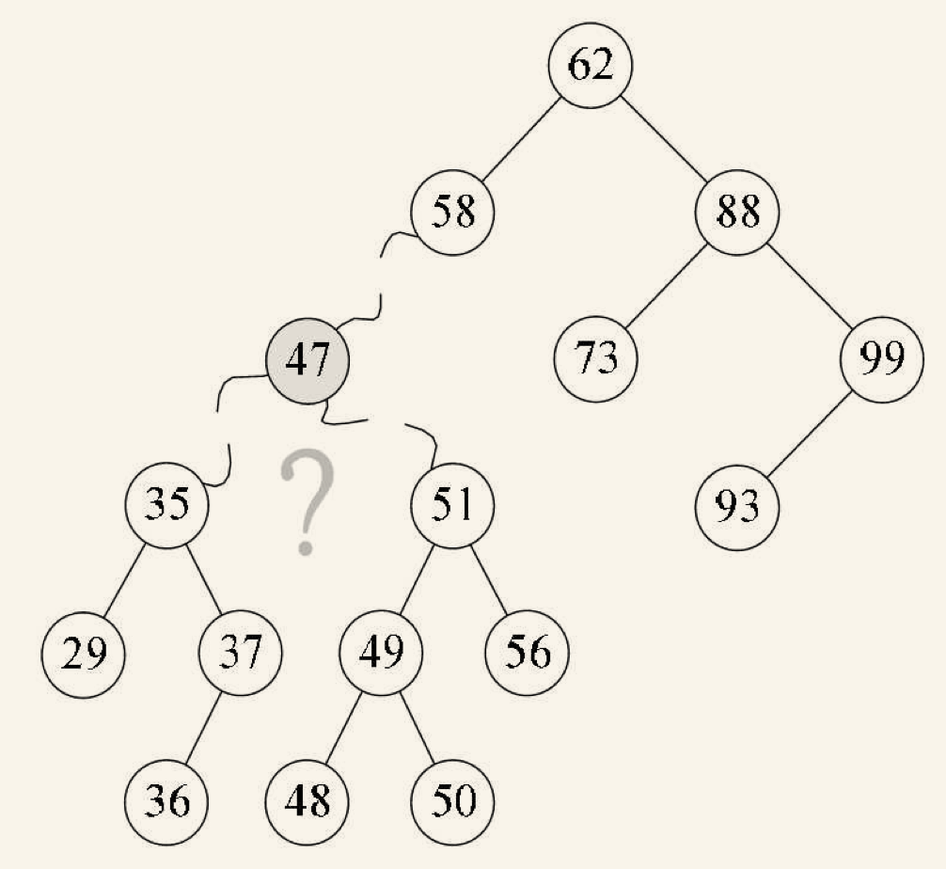
3.1. 删除结点---有左也有右子树
这样简单的情况怎么办呢？
Notes:
构造一棵二叉排序树的目的，其实并不是为了排序，而是为了提高查找和插入删除关键字的速度。不管怎么说，在一个有序数据集上的查找，速度总是要快于无序的数据集的，而二叉排序树这种非线性的结构，也有利于插入和删除的实现。

Slide 43
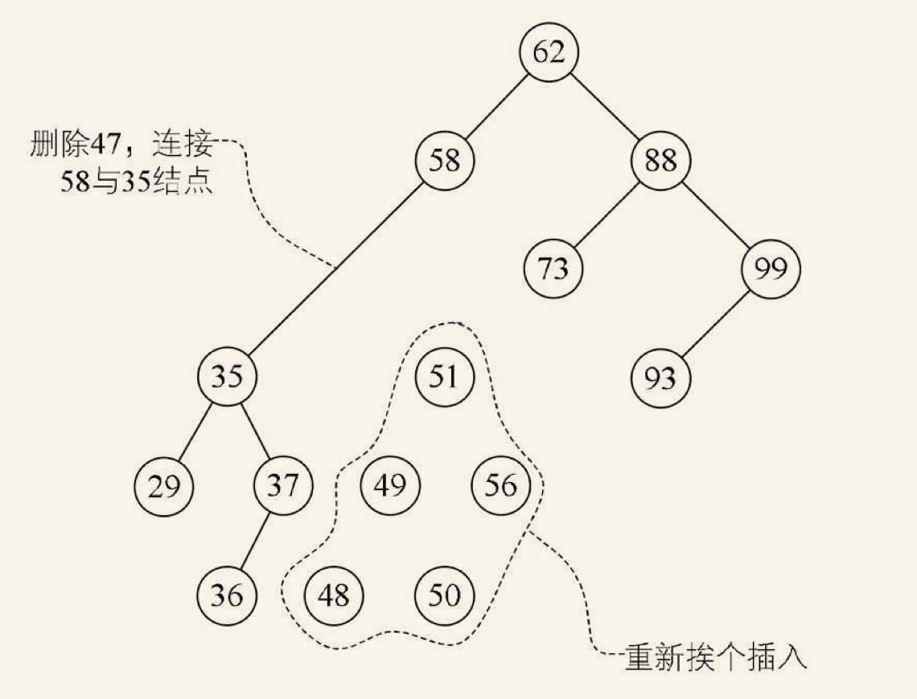
3.1. 方案1
存在缺陷：
重新插入的工作量会比较大
会改变二叉树的深度，增加深度，也就意味着下次判断要多走几条路径
Notes:
构造一棵二叉排序树的目的，其实并不是为了排序，而是为了提高查找和插入删除关键字的速度。不管怎么说，在一个有序数据集上的查找，速度总是要快于无序的数据集的，而二叉排序树这种非线性的结构，也有利于插入和删除的实现。

Slide 44
3.1. 寻找第2种方案
如果只做替换和简单的删除就能既减少工作量，又能大体保持原来的结构。
看看有没有结点可以替代要被删除的47呢？37或者48都可以代替47，此时在删除47后，整个二叉排序树并没有发生什么本质的改变。
为什么是37和48？它们正好是二叉排序树中比它小或比它大的最接近47的两个
因此，比较好的办法就是，找到需要删除的结点p的直接前驱（或直接后继）s，用s来替换结点p，然后再删除此结点s
Notes:
构造一棵二叉排序树的目的，其实并不是为了排序，而是为了提高查找和插入删除关键字的速度。不管怎么说，在一个有序数据集上的查找，速度总是要快于无序的数据集的，而二叉排序树这种非线性的结构，也有利于插入和删除的实现。

Slide 45
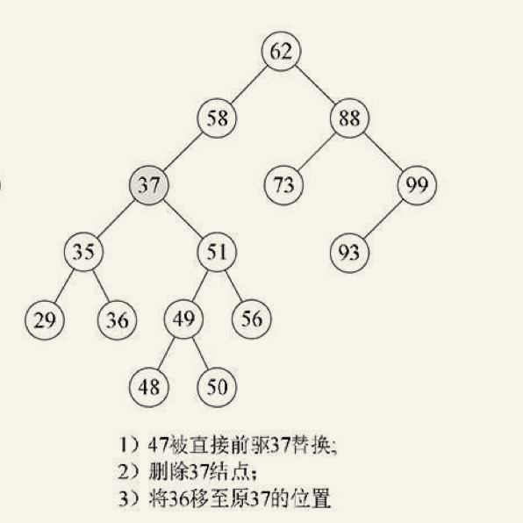
3.1.用前驱替换
Notes:
构造一棵二叉排序树的目的，其实并不是为了排序，而是为了提高查找和插入删除关键字的速度。不管怎么说，在一个有序数据集上的查找，速度总是要快于无序的数据集的，而二叉排序树这种非线性的结构，也有利于插入和删除的实现。

Slide 46
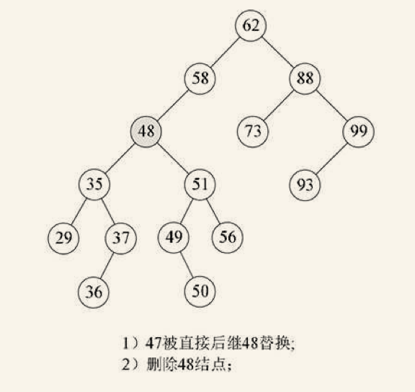
3.1.用后继替换
Notes:
构造一棵二叉排序树的目的，其实并不是为了排序，而是为了提高查找和插入删除关键字的速度。不管怎么说，在一个有序数据集上的查找，速度总是要快于无序的数据集的，而二叉排序树这种非线性的结构，也有利于插入和删除的实现。

Slide 47
3.1. 删除的算法
算法需要处理的情况：
叶子结点；
仅有左或右子树的结点；
左右子树都有的结点
Notes:
构造一棵二叉排序树的目的，其实并不是为了排序，而是为了提高查找和插入删除关键字的速度。不管怎么说，在一个有序数据集上的查找，速度总是要快于无序的数据集的，而二叉排序树这种非线性的结构，也有利于插入和删除的实现。

Slide 48
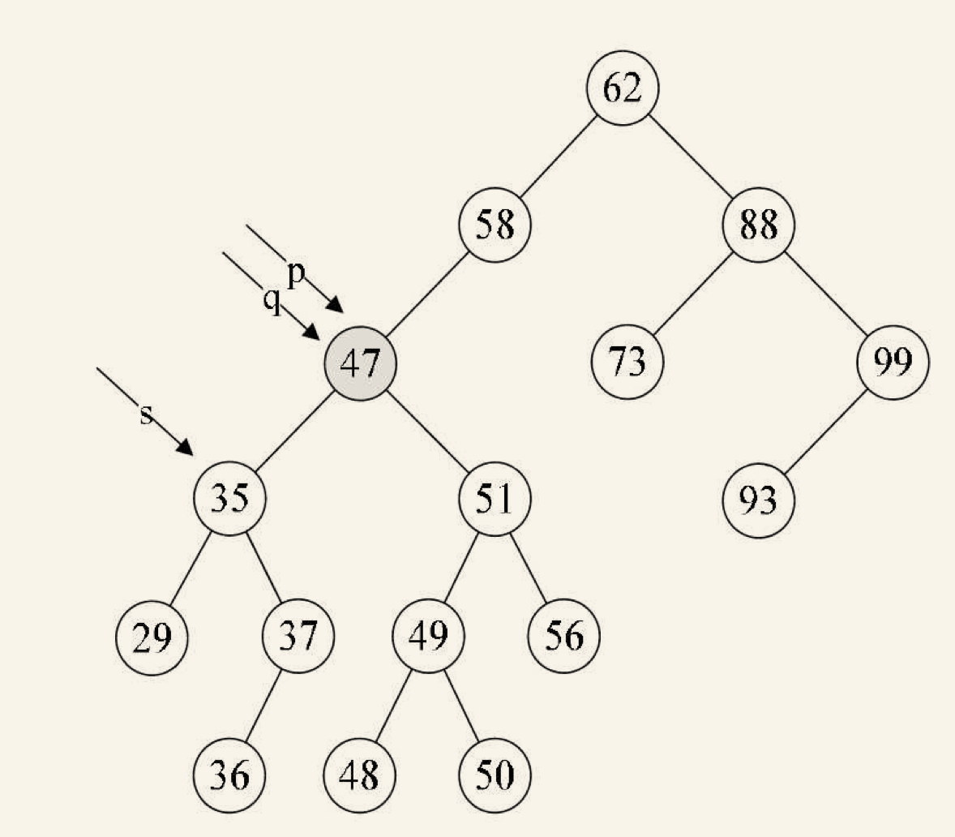
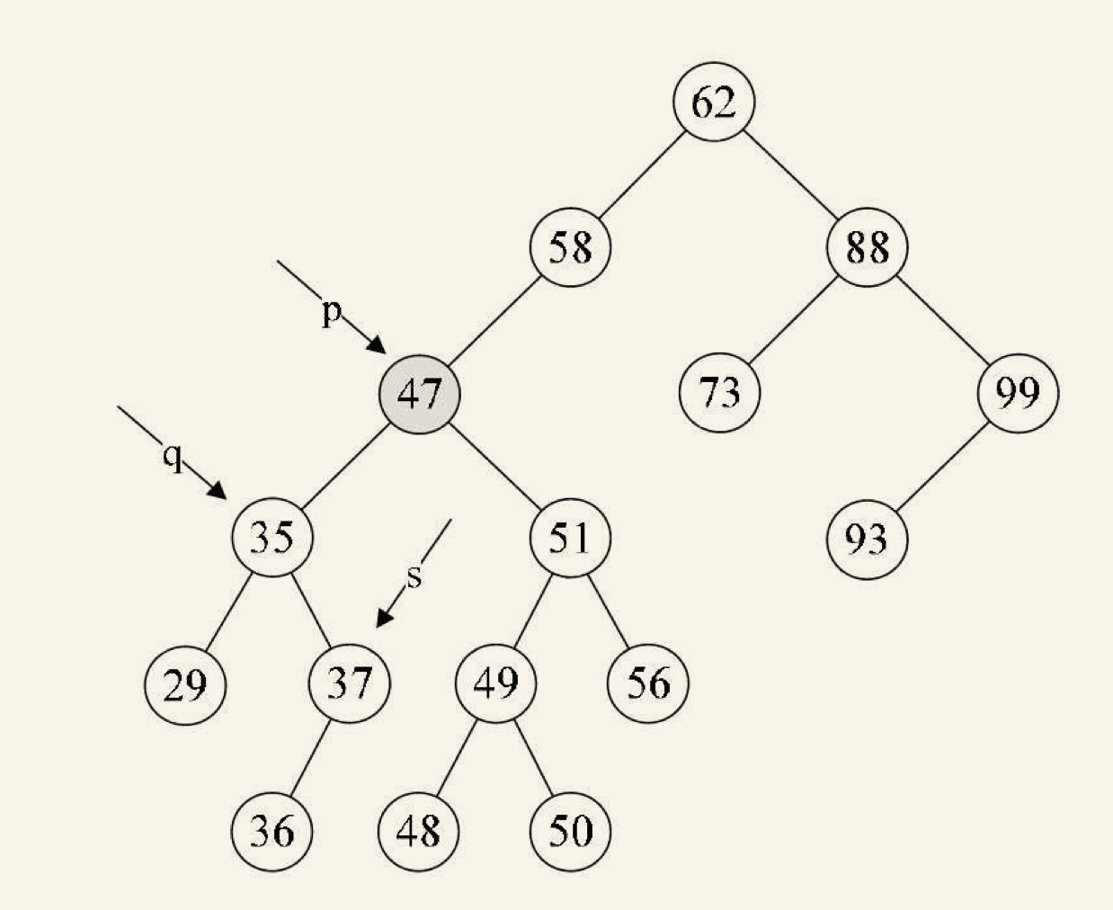
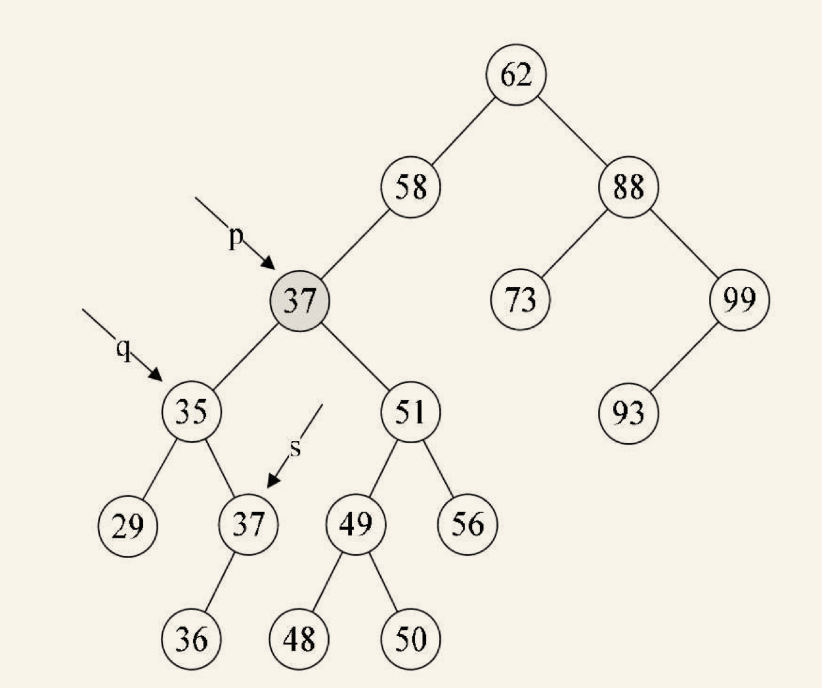
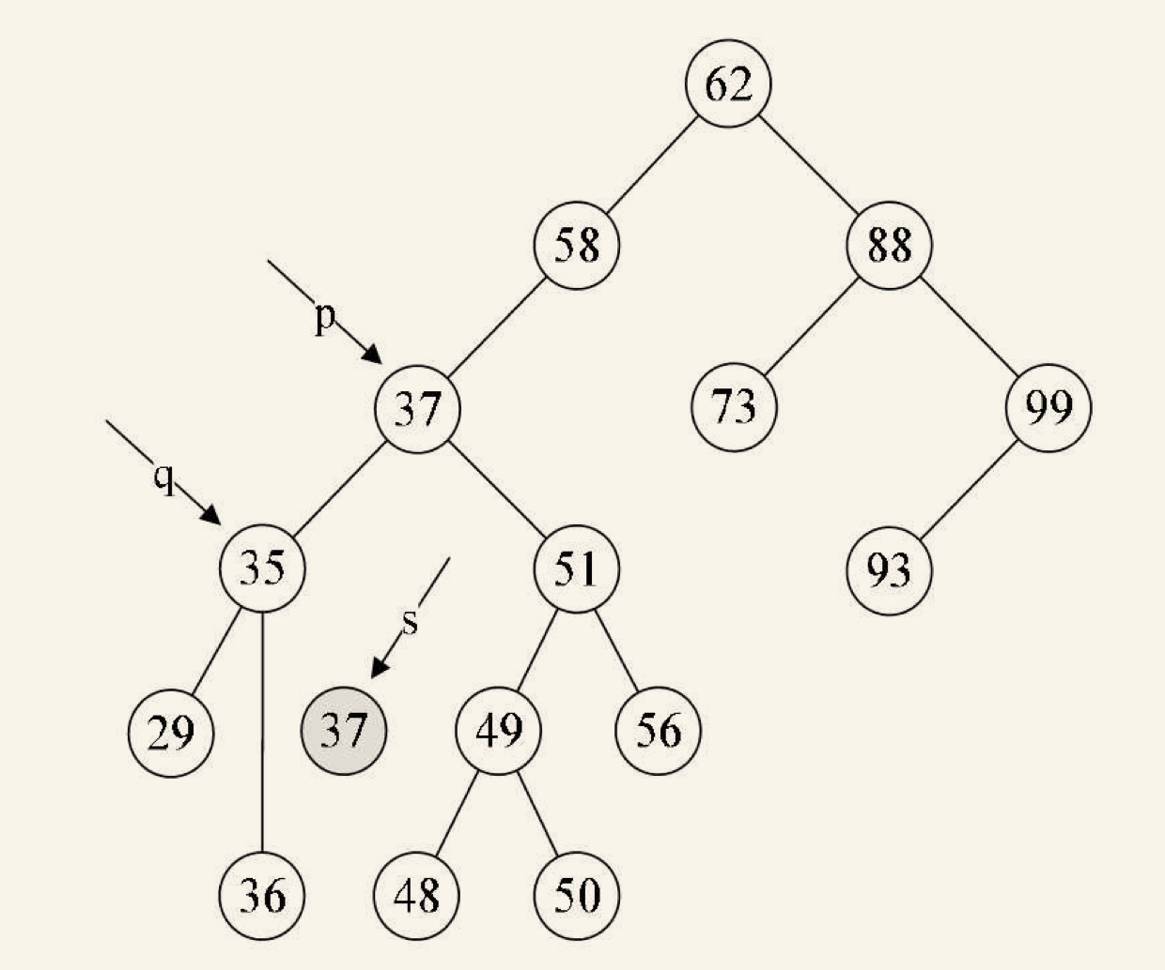
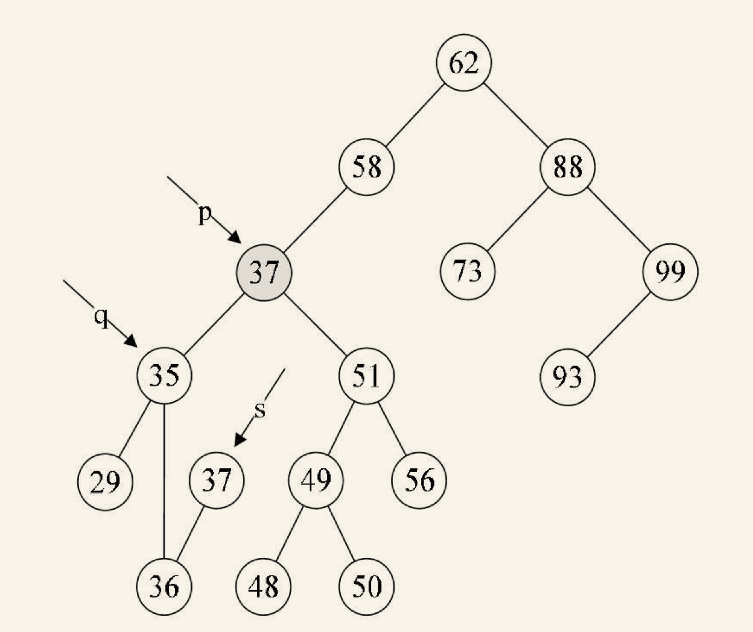
用前驱结点值替换
找到前驱
前驱的左子树嫁接到它的父结点上
释放原前驱结点
Notes:
构造一棵二叉排序树的目的，其实并不是为了排序，而是为了提高查找和插入删除关键字的速度。不管怎么说，在一个有序数据集上的查找，速度总是要快于无序的数据集的，而二叉排序树这种非线性的结构，也有利于插入和删除的实现。

Slide 49
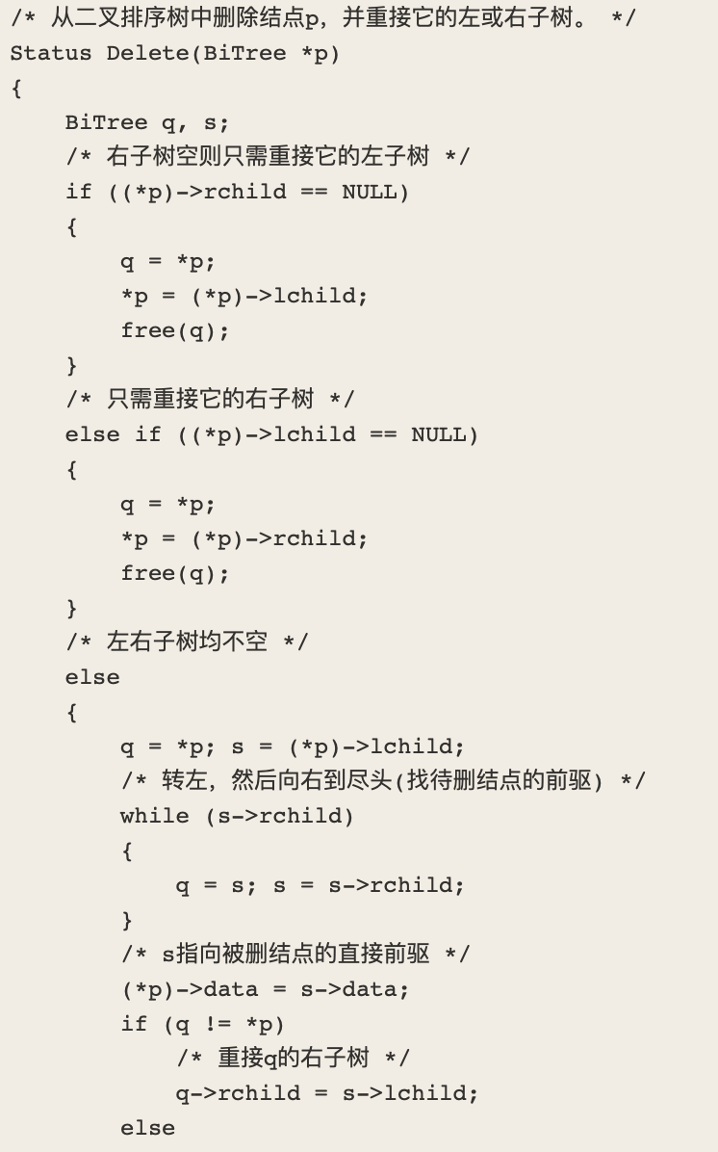
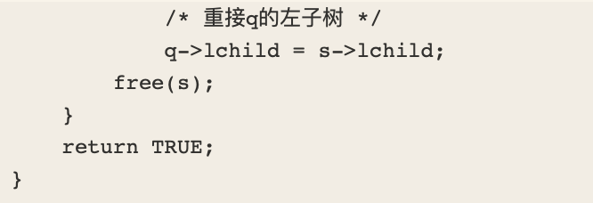
特殊情况：当p->lchild 没有右子树，那么直接把s删除，q(爷爷)的左跳过s(爸爸)，指向孙子(s)的左即可
Notes:
构造一棵二叉排序树的目的，其实并不是为了排序，而是为了提高查找和插入删除关键字的速度。不管怎么说，在一个有序数据集上的查找，速度总是要快于无序的数据集的，而二叉排序树这种非线性的结构，也有利于插入和删除的实现。

Slide 50
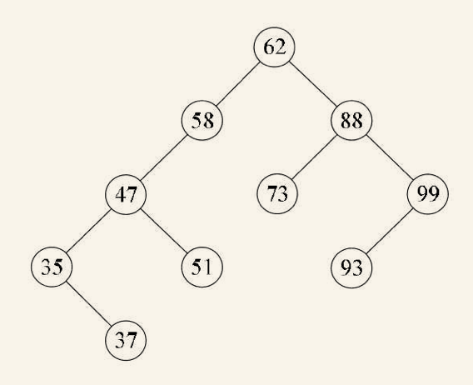
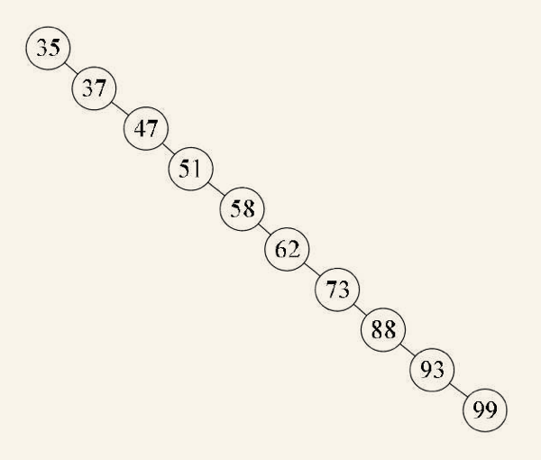
3.2. 为二叉查找树找茬
我们希望二叉排序树是比较平衡的，即其深度与完全二叉树相同，那么查找的时间复杂也就为O(logn)，近似于折半查找
{62,88,58,47,35,73,51,99,37,93}这样的数组，我们可以构建如👆图的二叉排序树。
如果数组元素的次序是从小到大有序，如{35,37,47,51,58,62,73,88,93,99}，则二叉排序树就成了极端的右斜树，注意它依然是一棵二叉排序树，但查找时间复杂度接近O(n)

Slide 51
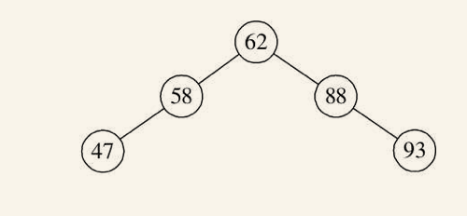
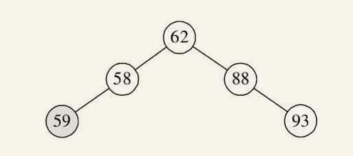


3.2. 平衡二叉树
平衡二叉树是一种二叉排序树，其中每一个节点的左子树和右子树的高度差至多等于1。我们将二叉树上结点的左子树深度减去右子树深度的值称为平衡因子BF（Balance Factor），那么平衡二叉树上所有结点的平衡因子只可能是-1、0和1。只要二叉树上有一个结点的平衡因子的绝对值大于1，则该二叉树就是不平衡的。
下面哪个是平衡二叉树？

Slide 52
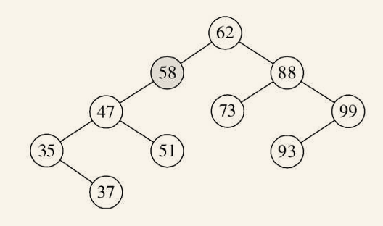
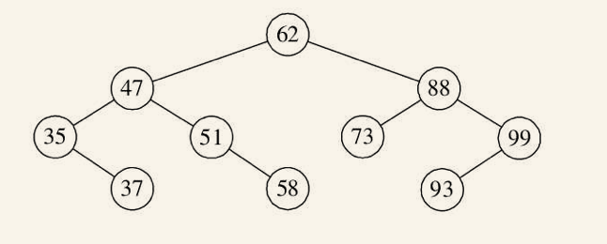
3.2. 平衡二叉树
下面哪个是平衡二叉树？
58结点右子树高度为0，左子树是3，差值超过1

Slide 53
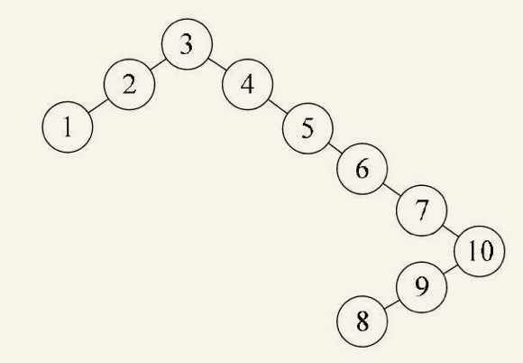

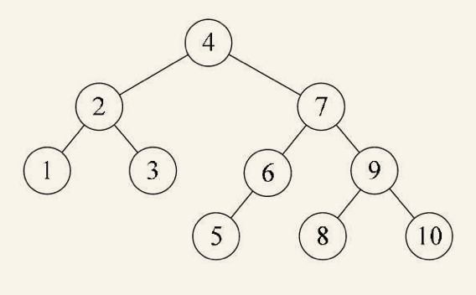
3.2. 平衡二叉树
假设有一个数组a[10]={3,2,1,4,5,6,7,10,9,8}需要构建二叉排序树。在没有学习平衡二叉树之前，根据二叉排序树的特性，我们通常会将它构建成👇的样子。虽然它完全符合二叉排序树的定义，但是对这样高度达到8的二叉树来说，查找是非常不利的。
“我们更期望能构建成如👇的样子，高度为4的二叉排序树才可以提供高效的查找效率”

Slide 54
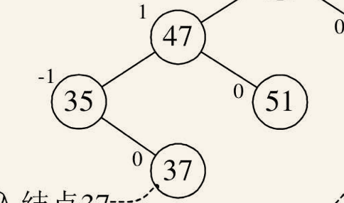
3.2. 平衡二叉树---平衡因子
我们将二叉树上结点的左子树深度减去右子树深度的值称为平衡因子BF（Balance Factor），那么平衡二叉树上所有结点的平衡因子只可能是-1、0和1。只要二叉树上有一个结点的平衡因子的绝对值大于1，则该二叉树就是不平衡的

Slide 55
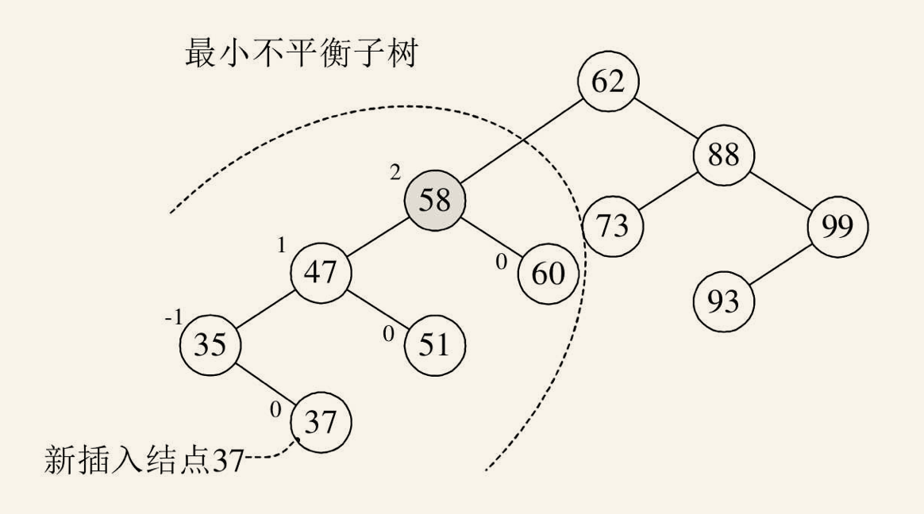
3.2. 平衡二叉树---最小不平衡子树
距离插入结点最近的，且平衡因子的绝对值大于1的结点为根的子树，我们称为最小不平衡子树。
“我们将二叉树上结点的左子树深度减去右子树深度的值称为平衡因子BF（Balance Factor），那么平衡二叉树上所有结点的平衡因子只可能是-1、0和1。只要二叉树上有一个结点的平衡因子的绝对值大于1，则该二叉树就是不平衡的。
数字代表此结点左右子树高度差的绝对值

Slide 56
3.2. 平衡二叉树构建思路
平衡二叉树构建的基本思想就是在构建二叉排序树的过程中，每当插入一个结点时，先检查是否因插入而破坏了树的平衡性，若是，则找出最小不平衡子树。在保持二叉排序树特性的前提下，调整最小不平衡子树中各结点之间的链接关系，进行相应的旋转，使之成为新的平衡子树。

Slide 57
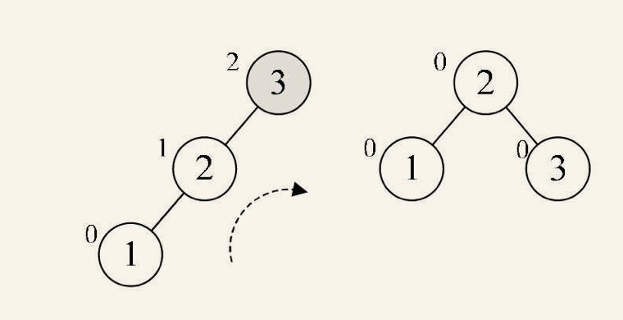
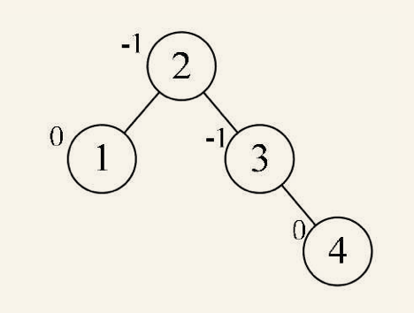
3.2. 平衡二叉树
我们以数组a[9]={3,2,1,4,5,6,7,10,9} 为例创建一棵平衡二叉树
插入3的时候需要调整
插入4的时候不需要调整

Slide 58
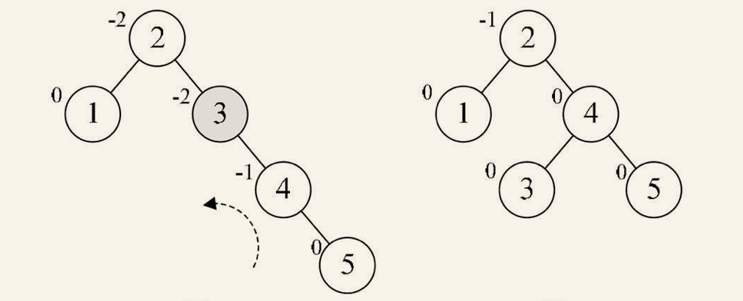

3.2. 平衡二叉树
我们以数组a[9]={3,2,1,4,5,6,7,10,9} 为例创建一棵平衡二叉树
插入5的时候需要调整
插入6的时候不需要调整

Slide 59


3.2. 平衡二叉树
我们以数组a[9]={3,2,1,4,5,6,7,10,9} 为例创建一棵平衡二叉树
插入7的时候需要调整
插入10

Slide 60

3.2. 平衡二叉树 插入9
我们以数组a[9]={3,2,1,4,5,6,7,10,9} 为例创建一棵平衡二叉树
仔细观察👈图，发现根本原因在于结点7的BF是-2，而结点10的BF是1，也就是说，它们俩一正一负，符号并不统一，而前面的几次旋转，无论左还是右旋，最小不平衡子树的根结点与它的子结点符号都是相同的
插入9需要特殊调整

Slide 61


3.2. 平衡二叉树
我们以数组a[9]={3,2,1,4,5,6,7,10,9} 为例创建一棵平衡二叉树
先调整9 和10 的位置
再做旋转

Slide 62
3.2. 平衡二叉树
平衡二叉树的算法描述请课下自行扩展，对于平衡二叉树，大家需要掌握的最重要的知识点：
概念
插入中的旋转

Slide 63
3.3. B树(多路查找树)
多路查找树（muitl-way search tree），其每一个结点的孩子数可以多于两个，且每一个结点处可以存储多个元素。由于它是查找树，所有元素之间存在某种特定的排序关系。
我们先讲解它的4种特殊形式：
2-3树
2-3-4树
B树
B+树

Slide 64
3.3. 2-3 树
2-3树：每一个结点都具有两个孩子（我们称它为2结点）或三个孩子（我们称它为3结点），并且2-3树中所有的叶子都在同一层次上。且叶子结点按序排列
2结点：包含一个元素和两个孩子（或没有孩子），且与二叉排序树类似，不过，与二叉排序树不同的是，这个2结点要么没有孩子，要有就有两个，不能只有一个孩子。
3结点：包含一小一大两个元素和三个孩子（或没有孩子），一个3结点要么没有孩子，要么具有3个孩子。如果某个3结点有孩子的话，左子树包含小于较小元素的元素，右子树包含大于较大元素的元素，中间子树包含介于两元素之间的元素。

Slide 65

3.3. 2-3 树

Slide 66

3.3. 2-3-4 树
有了2-3树的基础，2-3-4树就很好理解了，它其实就是2-3树的概念扩展，包括了4结点的使用。
4结点： 包含小中大三个元素和四个孩子（或没有孩子），一个4结点要么没有孩子，要么具有4个孩子。如果某个4结点有孩子的话，左子树包含小于最小元素的元素；第二子树包含大于最小元素，小于第二元素的元素；第三子树包含大于第二元素，小于最大元素的元素；右子树包含大于最大元素的元素。

Slide 67
3.3. B树
B树是一种平衡的多路查找树，2-3树和2-3-4树都是B树的特例。结点最大的孩子数目称为B树的阶（order），因此，2-3树是3阶B树，2-3-4树是4阶B树。
一个m阶的B树具有如下属性：
如果根结点不是叶结点，则其至少有两棵子树。
每一个非根的分支结点都有k-1个元素和k个孩子，其中。每一个叶子结点n都有k-1个元素，其中 ceil(m/2) <k<m （ceil(3.5) = 4，向上取整）
所有叶子结点都位于同一层次，且按顺序排列

Slide 68
3.3. B树
通过这种方式，在有限内存的情况下，每一次磁盘的访问我们都可以获得最大数量的数据。由于B树每结点可以具有比二叉树多得多的元素，所以与二叉树的操作不同，它们减少了必须访问结点和数据块的数量，从而提高了性能。可以说，B树的数据结构就是为内外存的数据交互准备的。
B树就是 线性查找和二分查找的组合，二分查找先确定一个范围，然后用线性查找的优势减少树的高度

Slide 69

3.3. B+树
在B树结构中的中序遍历，往返于每个结点之间也就意味着，必须得在硬盘的页面之间进行多次访问：页面2→页面1→页面3→页面1→页面4→页面1→页面5

Slide 70

3.3. B+树
B+树和B树的区别
B+树的叶子结点层，每一块都有例如单链表那样的链接，方便直接在底层直接访问
B+树的非叶子节点，不存储数据，只存储索引(最大或最小），在叶子节点存数据

Slide 71
前面我已经介绍了几种查找的方式
顺序查找
二分查找
这些都离不开“比较”,
下面这种查找方式是不需要 “比较”的----hash表查找

Slide 72
5.哈希表查找
先有个大概的了解：
简单说hash表就是一个 key->value的映射，时间复杂度O(1)(严格说是近似O(1) ,因为这需要根据hash表的具体实现来决定)

Slide 73
5.哈希表查找---散列技术
散列技术是在记录的存储位置和它的关键字之间建立一个确定的对应关系f，使得每个关键字key对应一个存储位置f（key）。查找时，根据这个确定的对应关系找到给定值key的映射f（key）， 若查找集合中存在这个记录，则必定在f（key）的位置上。
这里我们把这种对应关系f称为散列函数，又称为哈希（Hash）函数。

Slide 74
5.哈希表查找---散列技术
散列技术既是一种存储方法，也是一种查找方法。然而它与线性表、树、图等结构不同的是，前面几种结构，数据元素之间都存在某种逻辑关系，可以用连线图示表示出来，而散列技术的记录之间不存在什么逻辑关系，它只与关键字有关联。因此，散列主要是面向查找的存储结构。

Slide 75
5.哈希表查找---散列技术
散列技术既是一种存储方法，也是一种查找方法。然而它与线性表、树、图等结构不同的是，前面几种结构，数据元素之间都存在某种逻辑关系，可以用连线图示表示出来，而散列技术的记录之间不存在什么逻辑关系，它只与关键字有关联。因此，散列主要是面向查找的存储结构。

Slide 76
5.散列函数
散列函数应该如何设计是重点，在理想的情况下，每一个关键字，通过散列函数计算出来的地址都是不一样的，可现实中，这只是一个理想。我们时常会碰到两个关键字key1≠key2，但是却有f(key1)=f(key2)，这种现象我们称为冲突（collision），并把key1和key2称为这个散列函数的同义词（synonym）。出现了冲突当然非常糟糕，那将造成数据查找错误。尽管我们可以通过精心设计的散列函数让冲突尽可能的少，但是不能完全避免。于是如何处理冲突就成了一个很重要的课题，这在我们后面也需要详细讲解。

Slide 77


5.散列函数---直接定址
以key直接映射，或者对key做简单的操作，比如线性转换，key变为key-10
f(key) = key
f(key) = key-1980
优点：简单，不会冲突
缺点： 需要事先知道关键字的分布情况，适合查找表较小且连续的情况。

Slide 78



5.散列函数---除留余数法
f(key)=key mod p(p≤m)
mod 12
Mod 12 存在比较大的冲突概率
mod 11，相对12来说冲突要少些
选择合适的p值也是一个学问

Slide 79
5.散列函数---随机法
属于“弃疗”方法，也是佛系方法
f(key)=random(key)

Slide 80
5. 处理散列冲突
我们介绍了3种散列方法，在实际应用中，对于不同的key，一定会出现f(key）相同的情况，也就是冲突，如何解决这些冲突也是很重要的。

Slide 81
5. 处理散列冲突
我们介绍了3种散列方法，在实际应用中，对于不同的key，一定会出现f(key）相同的情况，也就是冲突，如何解决这些冲突也是很重要的。

Slide 82
5. 处理散列冲突---开放定址法
所谓的开放定址法就是一旦发生了冲突，就去寻找下一个空的散列地址，只要散列表足够大，空的散列地址总能找到，并将记录存入。
fi(key)=(f(key)+di)MOD m(di=1,2,3,......,m-1)

Slide 83

5.开放定址法例子
我们的关键字集合为{12,67,56,16,25,37,22,29,15,47,48,34}，表长为12。
我们用散列函数f(key)=key mod 12

Slide 84

5. 开放定址法例子
关键字集合为{12,67,56,16,25,37,22,29,15,47,48,34}
加入37，和25冲突，应用上面的公式
f(37)=(f(37)+1)mod 12=2。
将37存入下标为2的位置。

Slide 85

5.开放定址法例子
加入22， 29，15，47都没有冲突，直到加入48，f(48)=0，与12所在的0位置冲突了，于是：
f(48)=(f(48)+1)mod 12=1，与25冲突。
f(48)=(f(48)+2)mod 12=2，与37冲突冲突
...
f(48)=(f(48)+6)mod 12=6时，空位

Slide 86
5. 处理散列冲突---再散列函数法
对于散列表来说，事先准备多个散列函数。
fi(key)=RH_{i}(key)(i=1,2,...,k)
这里RH_{i}就是不同的散列函数，。每当发生散列地址冲突时，就换一个散列函数计算，相信总会有一个可以把冲突解决掉。这种方法能够使得关键字不产生聚集，当然，相应地也增加了计算的时间。

Slide 87

5. 处理散列冲突---链地址法
👉是mod 12的例子，将冲突的都放在一个单链表上,
开头说的 近似O(1)时间复杂度原因，因为在单链表查找还需要消耗

Slide 88
5. 散列表查找性能分析
我们对散列表查找的性能作一个简单分析。如果没有冲突，散列查找是我们本章介绍的所有查找中效率最高的，因为它的时间复杂度为O(1)。可惜，我说的只是“如果”，没有冲突的散列只是一种理想，在实际的应用中，冲突是不可避免的。那么散列查找的平均查找长度取决于哪些因素呢？

Slide 89
5. 散列表查找性能分析
处理散列冲突的方法 决定着性能的好坏，我们看hash表的2个极端
有N个元素，指向N个查找数据，那么查找就是真正的O(1) ；也就是1对1的查找
只有一个元素，指向都冲突的N个查找数据，这个时间复杂度就是O(n)了
现实中的散列表性能是接近O(1)， 为了做到这一点，通常我们都是将散列表的空间设置得比查找集合大，以空间换时间，此时虽然是浪费了一定的空间，但换来的是查找效率的大大提升，总的来说，还是非常值得的。

Slide 90
5.哈希表查找适用场合
散列技术最适合的求解问题是查找与给定值相等的记录。对于查找来说，简化了比较过程，效率就会大大提高。但万事有利就有弊，散列技术不具备很多常规数据结构的能力。
比如那种同样的关键字，它能对应很多记录的情况，却不适合用散列技术。一个班级几十个学生，他们的性别有男有女，你用关键字“男”去查找，对应的有许多学生的记录，这显然是不合适的。只有如用班级学生的学号或者身份证号来散列存储，此时一个号码唯一对应一个学生才比较合适。

Slide 91
5.哈希表查找适用场合
散列技术最适合的求解问题是查找与给定值相等的记录。对于查找来说，简化了比较过程，效率就会大大提高。但万事有利就有弊，散列技术不具备很多常规数据结构的能力。
适合 1对1的查找
一个学号对应一个学生这样的例子

Slide 92
扩展：PageRank算法
https://zhuanlan.zhihu.com/p/86004363
视频
https://www.bilibili.com/video/av21858150/

Slide 93
这堂课我们学了撒？
Notes:
另一个例子：狗会叫，猫会叫，鸭子也会叫，那他们可以抽象成 一个动物对象，这个动物对象有叫这个动作，但至于具体如何叫，就不是抽象数据模型的职责了，而是具体数据类型的职责

Slide 94
这堂课我们学了撒？
Notes:
另一个例子：狗会叫，猫会叫，鸭子也会叫，那他们可以抽象成 一个动物对象，这个动物对象有叫这个动作，但至于具体如何叫，就不是抽象数据模型的职责了，而是具体数据类型的职责

Slide 95
总结
重点： 两种存储方式 以及它们对应的crud

Slide 96


